Slide 1
Rupa Dasar 2D
Pertemuan 4

Slide 2
GARIS
Garis mempunyai panjang tanpa lebar, mempunyai
kedudukan dan arah; kedua ujungnya berupa titik.
Garis merupakan sisi sebuah bidang/bentuk.
Dalam gambar ini ada berapa garis yang anda lihat ?

Slide 3
Macam/Jenis Garis:
a. Garis Nyata
b. Garis Ilusi
Garis digunakan untuk mewujudkan bidang atau bentuk,
dan struktur. Bahkan garis dapat memberikan arti,
simbol dan ekspresi.

Slide 4
Garis dan Arah
Garis dapat memunculkan kesan gerak dan interpretasi
statis dan dinamis.

Slide 5
Macam/Jenis Garis:
a. Garis Nyata
b. Garis Ilusi
Garis digunakan untuk mewujudkan bidang atau bentuk,
dan struktur. Bahkan garis dapat memberikan arti,
simbol dan ekspresi.

Slide 6
Garis menggambarkan bidang/bentuk
Garis dapat menggambarkan contur bidang/bentuk 2D
maupun 3D.

Slide 7
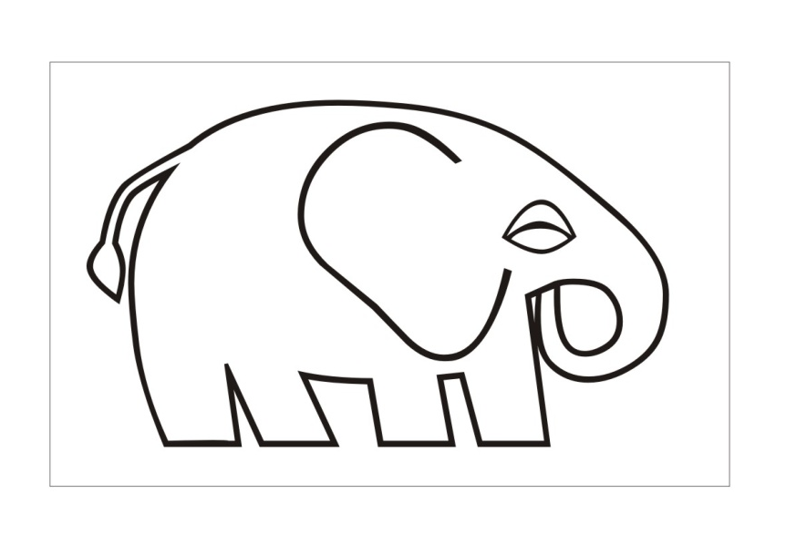
Garis menciptakan gambar

Slide 8
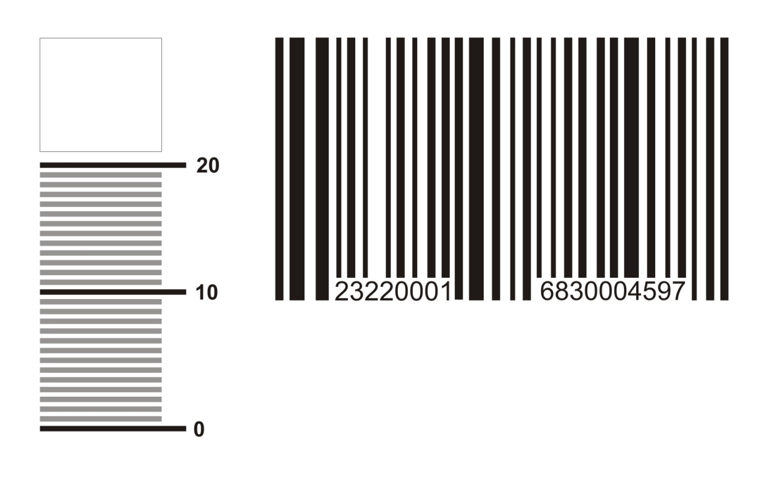
Garis sebagai notasi (bentuk/gambar/catatan) suatu
sistem

Slide 9
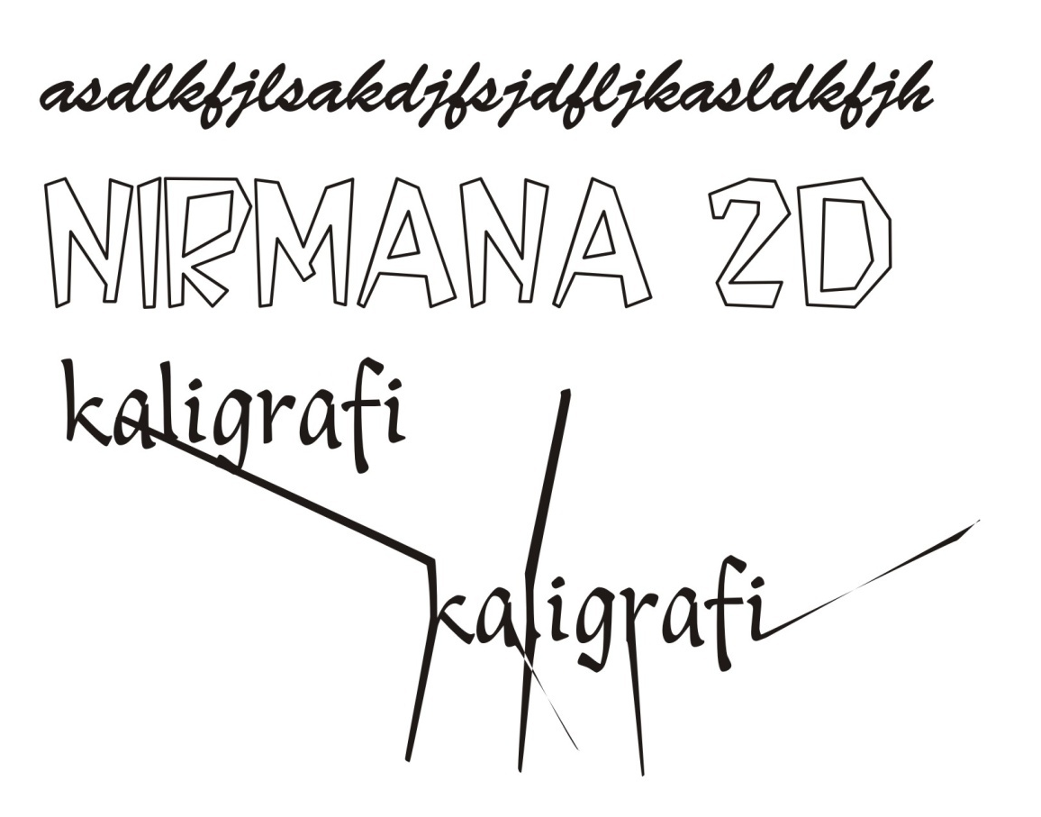
Garis sebagai pembentuk tulisan dan tipografi
(huruf)

Slide 10
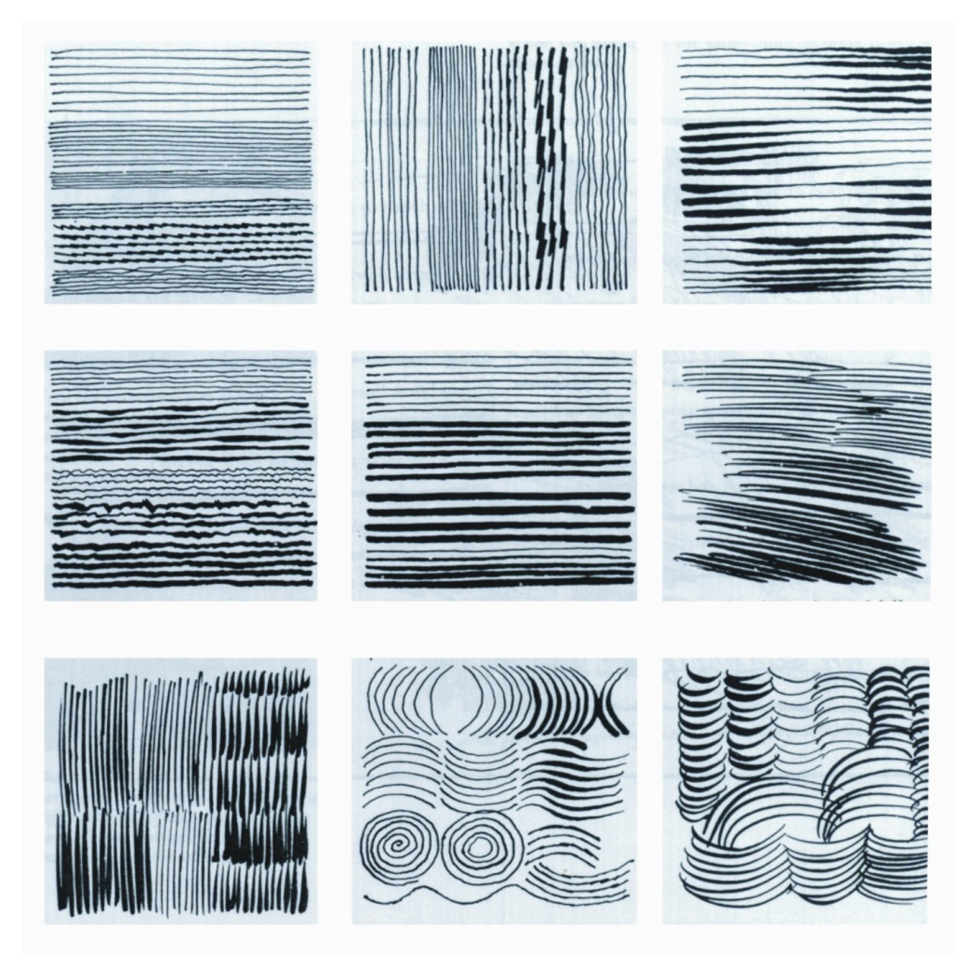
Garis memunculkan ekspresi

Slide 11
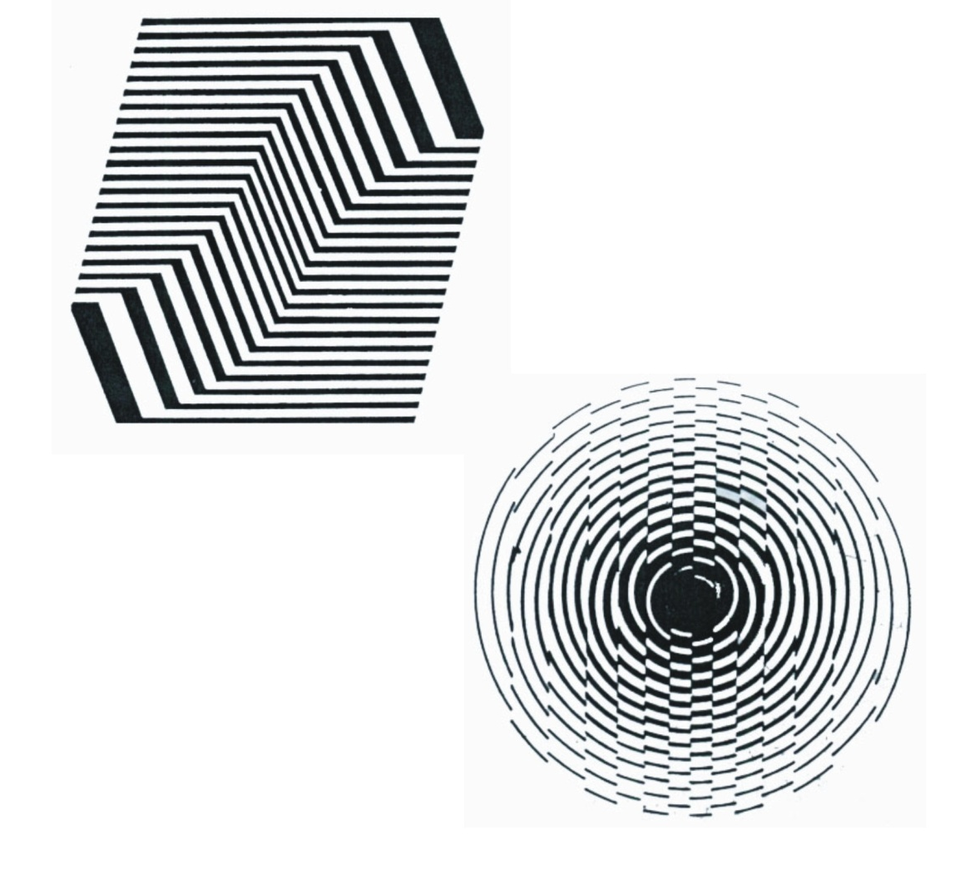
Garis menghasilkan kedalaman ilusif dan gerak

Slide 12


Slide 13
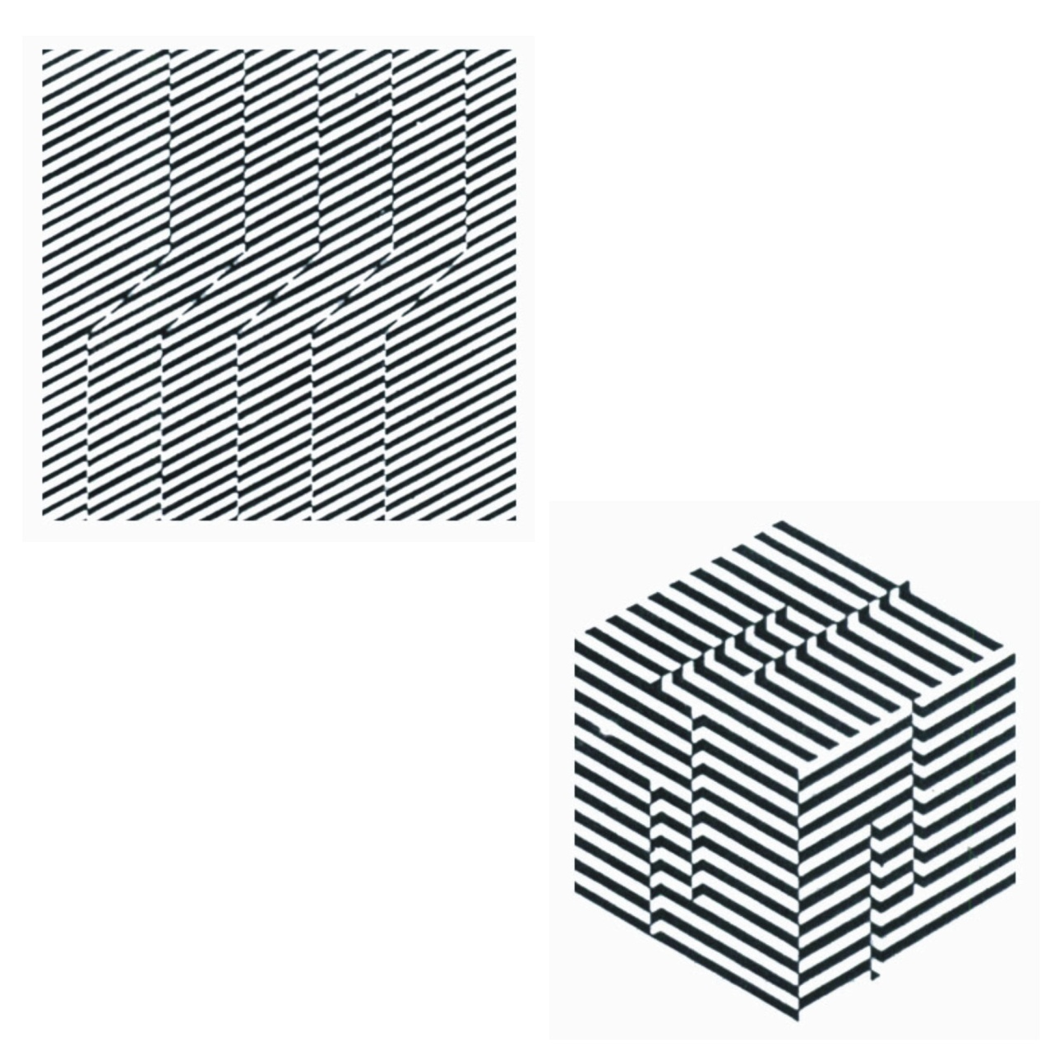

Slide 14


